Slide 1

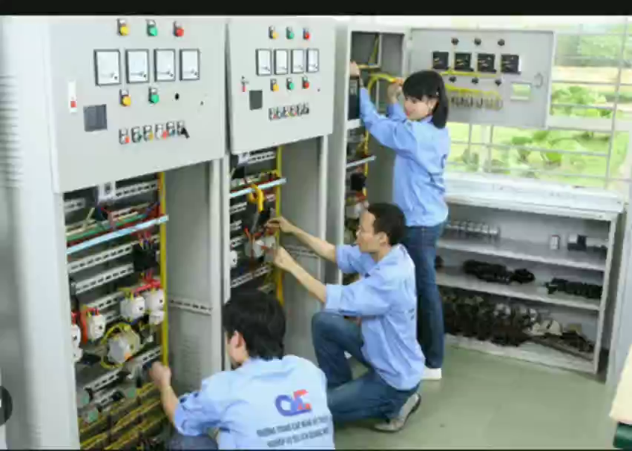
Quan sát video về một số hình ảnh sau và cho biết những hình ảnh này muốn nói tới lĩnh vực ngành nghề gì? Đặc điểm và vai trò của ngành nghề đó như thế nào?

Slide 2
Dựa theo video về các hình ảnh trên ta thấy đây là những hình ảnh thuộc lĩnh vực kĩ thuật điện gồm:
Người lao động trong các ngành nghề thuộc lĩnh vực kĩ thuật điện
Vai trò và tầm quan trọng của ngành điện trong sản xuất, đời sống và sự phát triển kinh tế xã hội.
Vậy các ngành nghề trong lĩnh vực kĩ thuật điện có những đặc điểm và yêu cầu cụ thể như thế nào chúng ta cùng đi vào tiết học ngày hôm nay nhé.

Slide 3

Tiết 41. Bài17 NGÀNH NGHỀ TRONG LĨNH VỰC KĨ THUẬT ĐIÊN
Mục tiêu:
- Trình bày được đặc điểm cơ bản, nhận biết được một số ngành nghề phổ biến trong lĩnh vực kĩ thuật điện và đặc điểm của chúng
- Nắm được một số yêu cầu đối với người lao động trong lĩnh vực kĩ thuật điện

Slide 4
1. Đặc điểm một số ngành nghề phổ biến trong lĩnh vực kĩ thuật điện
Vị trí vai tò của ngành điện trong đời sống?Kể một số ngành nghề trong lĩnh vực kĩ thuật điện ?
- Kĩ thuật điện là lĩnh vực rất quan trọng, liên quan đến điện, điện tử đóng góp chung cho sự phát triển kinh tế của đất nước. - Những nghề nghiệp trong lĩnh vực kĩ thuật điện thường gắn liền với việc sản xuất, phân phối và sử dụng năng lượng điện.

Slide 5
khám phá
Hãy chỉ ra trong những nghề dưới đây, nghề nào thuộc lĩnh vực kĩ thuật điện?
Kĩ sư môi trường | Thợ lắp đặt và sửa chữa thiết bị điện | Kĩ thuật viên siêu âm
Thợ kim hoàn | Kiểm soát viên không lưu | Kĩ sư luyện kim
Kĩ thuật viên kết cấu | Kĩ sư điện | Kĩ thuật viên máy tự động
Thợ lắp ráp và thợ nối cáp | Kĩ sư máy tính | Kĩ thuật viên kĩ thuật điện
Kĩ sư môi trường | Thợ lắp đặt và sửa chữa thiết bị điện | Kĩ thuật viên siêu âm
Thợ kim hoàn | Kiểm soát viên không lưu | Kĩ sư luyện kim
Kĩ thuật viên kết cấu | Kĩ sư điện | Kĩ thuật viên máy tự động
Thợ lắp ráp và thợ nối cáp | Kĩ sư máy tính | Kĩ thuật viên kĩ thuật điện

Slide 6
Đọc thông tin bảng 17.1-SGK/T87 và giới thiệu đặc điểm của các ngành nghề thuộc lĩnh vực kĩ thuật điện, phân biệt sự khác nhau cơ bản giữa các ngành nghề?.
STT | Ngành nghề | Đặc điểm ngành nghề
1 | Kĩ sư điện | Tiến hành nghiên cứu, tư vấn, thiết kế, chỉ đạo xây dựng và vận hành hệ thống điện, linh kiện, động cơ và thiết bị; tư vấn và chỉ đạo vận hành bào trì và sửa chữa; nghiên cứu và tư vấn về các khía cạnh công nghệ của vật liệu, sàn phẩm kĩ thuật điện và các quy trình. Ví dụ về các nghề cụ thể: kĩ sư điện; kĩ sư sàn xuất điện; kĩ sư cơ điện.
2 | Kĩ thuật viên kĩ thuật điện | Thực hiện các nhiệm vụ kĩ thuật để hỗ trợ nghiên cứu kĩ thuật điện và thiết kế, sàn xuất, lắp ráp, xây dựng, vận hành, bào trì và sửa chữa thiết bị điện, cơ sở và hệ thống phân phối. Ví dụ về các nghề cụ thể: kĩ thuật viên kĩ thuật điện; kĩ thuật viên kĩ thuật truyền tài điện.
3 | Thợ lắp đặt và sửa chữa thiết bị điện | Lắp đặt, bào trì hệ thống dây điện, máy móc điện, các thiết bị điện, đường dây và dây cáp cung cấp và truyền tài điện. Ví dụ về các nghề cụ thể: thợ lắp ráp điện, thợ sửa chữa điện gia dụng, thợ lắp đặt đường dây điện,...
Bảng 17.1

Slide 7
khám phá
So sánh sự khác nhau về đặc điểm của một số ngành nghề thuộc lĩnh vực kĩ thuật điện trong Bảng 17.1.
Kĩ sư điện | Kĩ thuật viên kĩ thuật điện | Thợ lắp đặt và sửa chữa thiết bị điện
Thực hiện nhiệm vụ nghiên cứu, thiết kế, tư vấn, chỉ đạo việc xây dựng, vận hành, bảo trì và sửa chữa linh kiện, động cơ và thiết bị điện … | Thực hiện nhiệm vụ hỗ trợ kĩ thuật để nghiên cứu, thiết kế, sản xuất, lắp ráp, vận hành, bảo trì, sửa chữa thiết bị điện, hệ thống phân phối … | Là người trực tiếp thực hiện lắp đặt, bảo trì, sửa chữa hệ thống điện, đường dây truyền tải, máy móc và thiết bị …

Slide 8
Với đặc điểm ngành nghề trong lĩnh vực kĩ thuật điện như trên, rất đa dạng và cần thiết vậy để làm việc được trong lĩnh vực đó cần đảm bảo những yêu cầu gì?

Slide 9
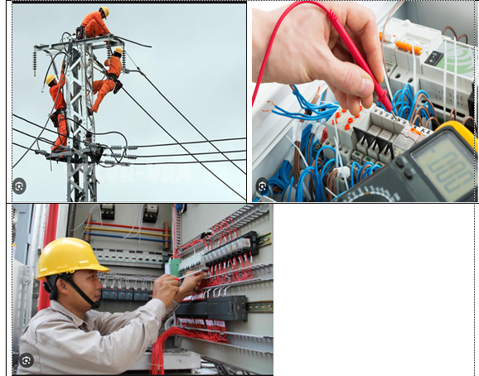
2. Một số yêu cầu đối với người lao động trong lĩnh vực kĩ thuật điện
Quan sát hình ảnh bên và nêu một số yêu cầu đối với người lao động trong lĩnh vực kĩ thuật điện?

Slide 10
2. Một số yêu cầu đối với người lao động trong lĩnh vực kĩ thuật điện
- Về phẩm chất: cẩn thận, chăm chì, trách nhiệm; yêu thích công việc, đam mê kĩ thuật; tuân thủ tuyệt đối an toàn lao động.
- Về năng lực: có kiến thức chuyên môn; có sức khoẻ, tác phong nhanh nhẹn, hoạt bát,có kĩ năng làm việc nhóm;... Mỗi ngành nghề thuộc lĩnh vực kĩ thuật điện sẽ có những yêu cầu riêng về năng lực (Bảng 17.2).

Slide 11
Quan sát bảng 17.2.Nêu điểm khác nhau về yêu cầu năng lực đối với một số ngành nghề thuộc lĩnh vực kĩ thuật điện?
Ngành ngề | Yêu cầu về năng lực
Kĩ sư điện
Kĩ thuật viên kĩ thuật
Thợ lắp điện và sửa chữa thiết bị điện
Có trình độ chuyên môn ĐH, có sức khỏe,tác phong nhanh nhẹn,hoạt bát,có khả năng làm việc nhóm, có kĩ năng phân tích tổng hợp tư duy sang tạo….
Có TĐ chuyên môn, TC hoặc CĐ, có sức khỏe, tác phong nhanh nhẹn,có kĩ năng làm việc nhóm, có các kĩ năng phân tích,tổng hợp …
Có TĐ sơ cấp, có sức khỏe, tác phong nhanh nhẹn,có kĩ năng làm việc nhóm, có các kĩ năng phân tích,tổng hợp …

Slide 12
LUYỆN TẬP
Với mỗi yêu cầu của nghề ở cột bên trái, hãy xác định nội dung mô tả yêu cầu tương ứng ở cột bên phải trong Bảng 17.3.

Slide 13
Em hãy quan sát bảng 17.3 sau và thực hiện nối yêu cầu phù hợp với nội dung mô tả yêu cầu?
Tên yêu cầu | Nội dung mô tả yêu cầu
A. Kiến thức chuyên môn | 1. Có khả năng tỗ chức, quàn lí và phân công công việc phù hợp.
B. Kĩ năng cập nhật kiến thức chuyên môn | 2. Có khả năng linh hoạt, nhạy bén phát hiện và chủ động xử lí, giải quyết vấn đề liên quan đến hệ thống điện, các thiết bị điện.
c. Kĩ năng phân tích, tổng hợp số liệu | 3. Có thể đưa ra một số giải pháp, đề xuất phương án, sáng tạo đổi mới, nhằm cài thiện hệ thống, quy trình sử dụng điện và cácthiết bị điện.
D. Kĩ năng tư duy sáng tạo | 4. Có thể tiếp thu, cập nhật những kiến thức chuyên môn liên quan để đáp ứng yêu cầu công việc.
E. Kĩ năng giải quyết vấn đề | 5. Có thể thiết lập, xây dựng, dự trù kế hoạch cài thiện, đổi mới hệ thống điện, thiết bị điện dựa trên việc phân tích và tổng hợp các số liệu liên quan.
G. Kĩ năng tổ chức quàn lí công việc | 6. Có kiến thức chuyên môn liên quan đến kĩ thuật điện, điện tử.

Slide 14
Em hãy quan sát bảng 17.3 sau và thực hiện nối yêu cầu phù hợp với nội dung mô tả yêu cầu?
Tên yêu cầu | Nội dung mô tả yêu cầu
A. Kiến thức chuyên môn | 1. Có khả năng tỗ chức, quàn lí và phân công công việc phù hợp.
B. Kĩ năng cập nhật kiến thức chuyên môn | 2. Có khả năng linh hoạt, nhạy bén phát hiện và chủ động xử lí, giải quyết vấn đề liên quan đến hệ thống điện, các thiết bị điện.
c. Kĩ năng phân tích, tổng hợp số liệu | 3. Có thể đưa ra một số giải pháp, đề xuất phương án, sáng tạo đổi mới, nhằm cài thiện hệ thống, quy trình sử dụng điện và cácthiết bị điện.
D. Kĩ năng tư duy sáng tạo | 4. Có thể tiếp thu, cập nhật những kiến thức chuyên môn liên quan để đáp ứng yêu cầu công việc.
E. Kĩ năng giải quyết vấn đề | 5. Có thể thiết lập, xây dựng, dự trù kế hoạch cài thiện, đổi mới hệ thống điện, thiết bị điện dựa trên việc phân tích và tổng hợp các số liệu liên quan.
G. Kĩ năng tổ chức quàn lí công việc | 6. Có kiến thức chuyên môn liên quan đến kĩ thuật điện, điện tử.

Slide 15
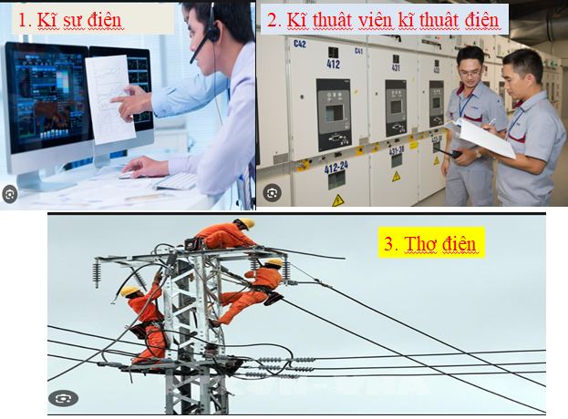
Khởi động
Trò chơi ai nắm chắc hơn: trò chơi hoạt động theo nhóm, giáo viên chia lớp thành 3 nhóm:
Yêu cầu mỗi nhóm quan sát một hình ảnh tương ứng một ngành nghề trong lĩnh vực kĩ thuật điện và viết ra phiếu trả lời một số đặc điểm yêu cầu cơ bản của ngành nghề đó trong vòng 3 phút

Slide 16
Nhóm 1 thực hiện với hình 1
Nhóm 2 thực hiện với hình 2
Nhóm 3 thực hiện với hình 3
Sau 3 phút giáo viên yêu cầu các nhóm đưa ra kết quả và gọi đại diện nhóm khác nhận xét.
Sau đó giáo viên đưa ra kết quả chuẩn, nhận xét và chấm điểm mỗi nhóm về nội dung, thời gian thực hiện của từng nhóm

Slide 17
STT | Ngành nghề | Đặc điểm ngành nghề | Yêu cầu về năng lực
1 | Kĩ sư điện | Tiến hành nghiên cứu, tư vấn, thiết kế, chỉ đạo xây dựng và vận hành… Ví dụ về các nghề cụ thể: kĩ sư điện; kĩ sư sàn xuất điện; kĩ sư cơ điện. | Có trình độ chuyên môn sâu tương ứng với trình độ đại học; có sức khoẻ, tác phong nhanh nhẹn, hoạt bát, chịu được áp lực; có các kĩ năng như: phân tích, tổng hợp, tư duy sáng tạo, giải quyết vấn đề, tổ chứcquàn lí công viêc:...
2 | Kĩ thuật viên kĩ thuật điện | Thực hiện các nhiệm vụ kĩ thuật để hỗ trợ nghiên cứu kĩ thuật điện và thiết kế, sàn xuất, lắp ráp, xây dựng, vận hành… Ví dụ về các nghề cụ thể: kĩ thuật viên kĩ thuật điện; kĩ thuật viên kĩ thuật truyền tài điện. | Có trình độ chuyên môn bậc trung tương ứng với trình độ trung cấp hoặc cao đẳng; có sức khoẻ, tác phong nhanh nhẹn, hoạt bát, chịu được áp lực và cường độ làm việc cao; có khả năng làm việc độc lập và làm việc nhóm
3 | Thợ lắp đặt và sửa chữa thiết bị điện | Trực tiếp lắp đặt, bào trì hệ thống dây điện, máy móc điện, các thiết bị điện, đường dây và dây cáp cung cấp và truyền tài điện. Ví dụ về các nghề cụ thể: thợ lắp ráp điện, thợ sửa chữa điện gia dụng, thợ lắp đặt đường dây điện,... | Có trình độ chuyên môn nhất định tương đương sơ cấp; có sức khoẻ, tác phong nhanh nhẹn, hoạt bát; có khả năng làm việc độc lập và làm việc nhóm; có kĩ năng giải quyết vấn đề, tổ chức quản lí công việc;...

Slide 18
Với đặc điểm, yêu cầu ngành nghề trong lĩnh vực kĩ thuật điện như trên bản thân em có yêu thích và định hướng gì với ngành nghề nào trong lĩnh vực này không? Làm thế nào để biết mình có phù hợp với ngành nghề đó không chúng ta cùng đi tìm hiểu ở tiết học này nhé.

Slide 19
Tiết 42. Bài17 NGÀNH NGHỀ TRONG LĨNH VỰC Kĩ THUẬT ĐIÊN (tiếp theo)
Mục tiêu:
Trình bày được đặc điểm cơ bản, nhận biết được sự phù hợp của bản thân đối với một số ngành nghề phổ biến trong lĩnh vực kĩ thuật điện.

Slide 20
3. Tìm hiểu về sự phù hợp của bản thân với ngành nghề trong lĩnh vực kĩ thuật điện
KHÁM PHÁ
Từ Bảng 17.4, khi xem xét về sự phù hợp của bản thân với những ngành nghề trong lĩnh vực kĩ thuật điện, cần tìm hiểu những sở thích và khả năng gì?

Slide 21
Bảng 17.4. Tìm hiểu về sự phù hợp của bản thân đáp ứng với ngành nghề trong lĩnh vực kĩ thuật điện
Sở thích | Khả năng
- Về nghề thuôc lĩnh vực kĩ thuật điện: + Có quan tâm và muốn tìm hiểu về nghề nào không? + Có muốn theo đuổi nghề nào không? | - Về khả năng đáp ứng yêu cầu chuyên môn với nghề thuộc lĩnh vực kĩ thuật điện: + Có thể thực hiện tốt hoạt động liên quan đến kĩ thuật điên không? + Có dễ dàng trình bày về các vấn đề liên quan đến kĩ thuật điện không? + Có năng khiếu học tập, tìm hiểu về các nội dung liên quan đến kĩ thuât điện không?
- Về những nhiệm vụ của những nghề thuộc lĩnh vực kĩ thuật điện: + Có thấy hoạt động nào đáng làm không? + Có thích làm, có hứng thú để làm một hoạt động nào không? + Có thích nghiên cứu, tìm hiểu nhiều hơn về hoạt động nào không?
 | - Về những kĩ năng cần thiết đối với nghề thuộc lĩnh vực kĩ thuật điện: + Có kĩ năng phân tích, tổng hợp không? + Có kĩ năng tư duy sáng tạo, giải quyết vấn đề không? + Có kĩ năng tỗ chức, quản lí công việc không?

Slide 22
LUYỆN TẬP
Dựa vào một số gợi ý trong Bảng 17.5 dưới đây, hãy lập bảng liệt kê những sở thích và khả năng của bản thân có thể phù hợp đối với ngành nghề trong lĩnh vực kĩ thuật điện.
Giáo viên yêu cầu làm phần luyện tập dựa theo bảng 17.5 SGK trang 90

Slide 23
Bảng 17.5. Một số gợi ý cụ thể để tìm hiểu về sờthích, khả năng của bản thân phù hợp đối với ngành nghề trong lĩnh vực kĩ thuật điện
Một số sở thích, khả năng phù hợp với ngành nghề trong lĩnh vực kĩ thuật điện |  | Có | Không
Sở thích | Có quan tâm hoặc muốn tìm hiểu về các nghề liên quan đến kĩ thuật điện không? | ? | ?
 | Có thích và muốn tương lai sẽ làm một nghề nghiệp cụ thể thuộc lĩnh vực kĩ thuật điện không? | ? | ?
Sở thích | Có thích quan sát, tìm hiểu về cách sử dụng và sửa chữa các đồ dùng điện trong gia đình không? | ? | ?
 | Có thấy các hoạt động lắp ráp mạch điện điều khiển là hữu ích hay không? | ? | ?
 | Có hứng thú khi tham gia các hoạt động lắp ráp mạch điện điều khiển không? | ? | ?
 | Có thích tìm tòi, mờ rộng các kiến thức liên quan và những ứng dụng của mạch điện, mạch điện điều khiển không? | ? | ?
Khả năng | Có sử dụng các đồ dùng điện trong gia đình đúng cách và an toàn không? | ? | ?
 | Có hiểu và dễ dàng trình bày về các nội dung liên quan đến mạch điện, mạch điện điều khiển không? | ? | ?
 | Có lắp đặt được các mạch điện điều khiển đúng cách và an toàn không? | ? | ?
 | Có phân tích được mô đun cẳm biến và mạch điện điều khiển sử dụng mô đun cảm biến không? | ? | ?
 | Có đề xuất được phương án mới để ứng dụng cho các mạch điện sử dụng mô đun cảm biến trong gia đình mình không? | ? | ?
 | Có khả năng tổ chức, quàn lí và phân công công việc phù hợp trong hoạt động nhóm không? | ? | ?
vận dụng

Slide 24
VẬN DỤNG
Hãy tìm hiểu về công việc cụ thể của một người làm nghề trong lĩnh vực kĩ thuật điện ở khu vực nơi em sống và phân tích về sự phù hợp của bản thân đối với công việc đó.

Slide 25
NGÀNH NGHỀ TRONG LĨNH VỰC Kĩ THUẬT ĐIÊN
Đặc điểm một số ngành nghề phổ biến trong lĩnh vực kĩ thuật điện
Một số yêu cầu đối với người lao động trong lĩnh vực kĩ thuật điện
Tìm hiểu về sự phù hợp của bản thân với ngành nghề trong lĩnh vực kĩ thuật điện
Kĩ sư điện
Kĩ thuật viên kĩ thuật điện
Thợ lắp đặt và sửa chữa thiết bị điện
về phẩm chất
về năng lực
Sở thích
Khả năng

Slide 26

VẬN DỤNG
1. Kể tên một số công ty, xí nghiệp hoạt động trong lĩnh vực kỹ thuật điện.
Trả lời:
- Công ty cổ phần nhiệt điện Phả Lại.
- Công ty cổ phần nhiệt điện Quảng Ninh.
- Công ty cổ phần điện Gia Lai.
- Nhà máy điện rác Sóc Sơn.
- Công ty TNHH Điện tử ABECO Việt Nam.
- Công ty Thiết bị Điện tử DAEWOO Việt Nam.
- Công ty TNHH Kỹ thuật Điện tử TH.
- ………

Slide 27
VẬN DỤNG
2. Kể tên trường trung cấp, cao đẳng, đại học ở phía Bắc, có đào tạo ngành nghề thuộc lĩnh vực kĩ thuật điện.
Trả lời:
Các trường trung cấp, cao đẳng, đại học ở địa phương có đào tạo ngành nghề thuộc lĩnh vực kĩ thuật điện:
- ĐH Bách Khoa Hà Nội.
- ĐH công nghiệp Hà Nội
- ĐH Giao thông vận tải.
ĐH điện lực
Học viện bưu chính viễn thông
ĐH thủy Lọi
- Trường Cao Đẳng Điện Tử – Điện Lạnh Hà Nội.
- Trường Cao Đẳng Điện Lực Miền Bắc.
- ĐH cơ điện Việt Hung.
- ………

Slide 28
VẬN DỤNG
3. Hãy tìm hiểu về công việc cụ thể của một người làm nghề trong lĩnh vực kỹ thuật điện ở khu vực nơi em sống và phân tích sự phù hợp của bản thân đối với nghề đó.
HS căn cứ vào những yêu cầu phẩm chất, năng lực với người lao động làm việc trong lĩnh vực kĩ thuật điện để trả lời câu hỏi.

Slide 29
Câu hỏi củng cố bài học
Câu 1: Để nhận biết được sự phù hợp của bản thân đối với một số ngành nghề phổ biến trong lĩnh vực kĩ thuật điện cần đánh giá bản thân qua các yêu cầu nào?
A. Phẩm chất của người làm trong lĩnh vực kĩ thuật điện
B. Năng lực cụ thể của ngành nghề
C. Phẩm chất và năng lực cụ thể của ngành nghề
D. Đáp án khác
C. Phẩm chất và năng lực cụ thể của ngành nghề

Slide 30
Câu 2: Trong các ngành nghề sau, ngành nghề nào thuộc lĩnh vực kĩ thuật điện?
A. Kĩ sư luyện kim
B. Kĩ sư điện
C. Kĩ thuật viên siêu âm
D. Kĩ thuật viên kết cấu
B. Kĩ sư điện
Câu 3: Đâu là yêu cầu về phẩm chất của người lao động trong lĩnh vực kĩ thuật điện?
A. Cẩn thận, chăm chỉ, trách nhiệm
B. Yêu thích công việc, đam mê kĩ thuật
C. Có tính thần hợp tác, tuân thủ tuyệt đối an toàn lao động
D. Cả 3 đáp án trên
D. Cả 3 đáp án trên

Slide 31
Câu 4: Đâu là công việc cụ thể của kĩ sư điện?
A. Tiến hành nghiên cứu, tư vấn, thiết kế, chỉ đạo xây dựng và vận hành hệ thống điện
B. Thực hiện các nhiệm vụ kĩ thuật để hỗ trợ nghiên cứu kĩ thuật điện và thiết kế, lắp ráp, ... thiết bị điện
C. Lắp đặt, bảo trì hệ thống dây điện, máy móc điện, các thiết bị điện, đường dây và dây cáp điện
D. Lắp ráp, kiểm tra, thay thế và bảo dưỡng động cơ xe cơ giới
A. Tiến hành nghiên cứu, tư vấn, thiết kế, chỉ đạo xây dựng và vận hành hệ thống điện
Câu 5: Năng lực "Tư duy sáng tạo trong tư vấn, thiết kế" là năng lực cụ thể của ngành nghề nào trong lĩnh vực kí thuật điện?
A. Kĩ sư điện
B. Kĩ thuật viên kĩ thuật điện
C. Thợ lắp đặt và sửa chữa thiết bị điện
D. Cả B và C đều đúng
B. Kĩ thuật viên kĩ thuật điện

Slide 32

Câu 6: Yêu cầu "Có trình độ chuyên môn sâu tương ứng với trình độ đại học" là yêu cầu của ngành nghề nào trong lĩnh vực KT điện.
A. Kĩ sư điện
B. Kĩ thuật viên kĩ thuật điện
C. Kĩ thuật viên kĩ thuật điện tửA. Kĩ sư điện
D. Thợ lắp đặt và sửa chữa thiết bị điện
A. Kĩ sư điện
Câu 7: Quan sát hình ảnh sau và cho biết ngành nghề của người trong hình là gì?
A. Kĩ sư điện
B. Kĩ thuật viên kĩ thuật điện
C. Thợ lắp đặt và sửa chữa thiết bị điện
D. Thợ sửa chữa động cơ máy móc
C. Thợ lắp đặt và sửa chữa thiết bị điện

